Slide 1
STATISTIKA CIJENA I ŽIVOTNOG STANDARDA
EKONOMSKA STATISTIKA
Bojan Kresojević, asistent
bojan.kresojevic@ef.unibl.org

Slide 2
1. ZADATAK
Dati su podaci ostvarene prodaje u 2001. godini za grupu proizvoda za period 1995-2001. godina.
Cijena proizvoda A se smanjila u posmatranom periodu za 2,5%, proizvoda B povećala za 3%, a cijena proizvoda V se povećala za 5,6%. Izračunati:
a) Indeks cijena za posmatranu grupu proizvoda.
b) Koliko se prosječno procentualno godišnje mijenjala cijena proizvoda B?
c) Koliko su se prosečno procentualno godišnje mijenjale cijene grupe proizvoda u posmatranom periodu?
Proizvod | Ostvarena prodaja u hiljadama KM u 2001. Godini
A | 2.560
B | 2.340
V | 2.220

Slide 3
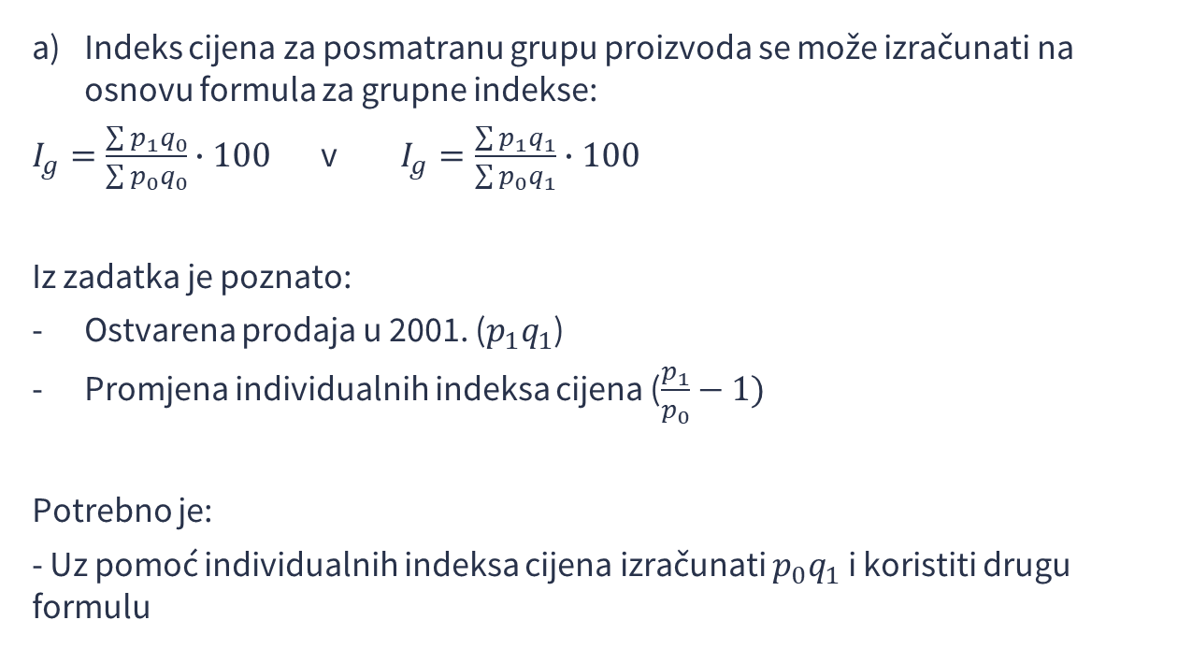
Indeks cijena za posmatranu grupu proizvoda se može izračunati na osnovu formula za grupne indekse:
$I_{g}=\frac{\sum{p_{1}q_{0}}}{\sum{p_{0}q_{0}}}∙100$ v $I_{g}=\frac{\sum{p_{1}q_{1}}}{\sum{p_{0}q_{1}}}∙100$
Iz zadatka je poznato:
Ostvarena prodaja u 2001. ($p_{1}q_{1}$)
Promjena individualnih indeksa cijena ($\frac{p_{1}}{p_{0}}−1)$
Potrebno je:
- Uz pomoć individualnih indeksa cijena izračunati $p_{0}q_{1}$ i koristiti drugu formulu

Slide 4
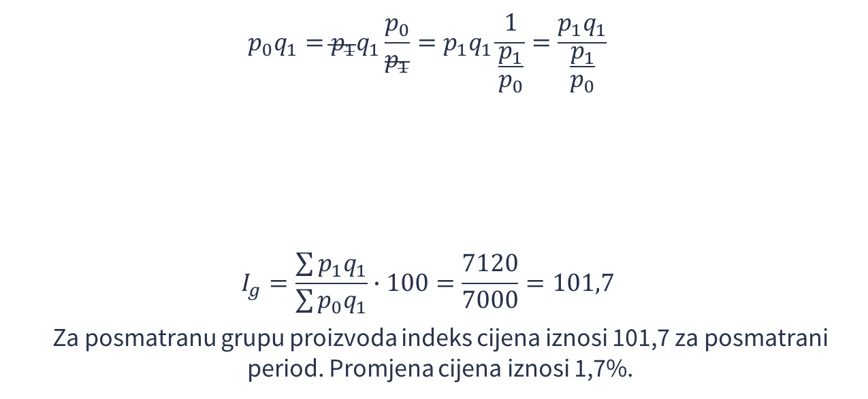
$$p_{0}q_{1}=p_{1}q_{1}\frac{p_{0}}{p_{1}}=p_{1}q_{1}\frac{1}{\frac{p_{1}}{p_{0}}}=\frac{p_{1}q_{1}}{\frac{p_{1}}{p_{0}}}$$
$$I_{g}=\frac{\sum{p_{1}q_{1}}}{\sum{p_{0}q_{1}}}∙100=\frac{7120}{7000}=101,7$$
Za posmatranu grupu proizvoda indeks cijena iznosi 101,7 za posmatrani period. Promjena cijena iznosi 1,7%.
Proizvod | p1/p0-1 | p1/p0 | p1q1 | p1p0
A | -0,025 | 0,975 | 2.560 | 2.626
B | 0,03 | 1,03 | 2.340 | 2.272
V | 0,056 | 1,056 | 2.220 | 2.102
Ukupno |  |  | 7.120 | 7.000

Slide 5
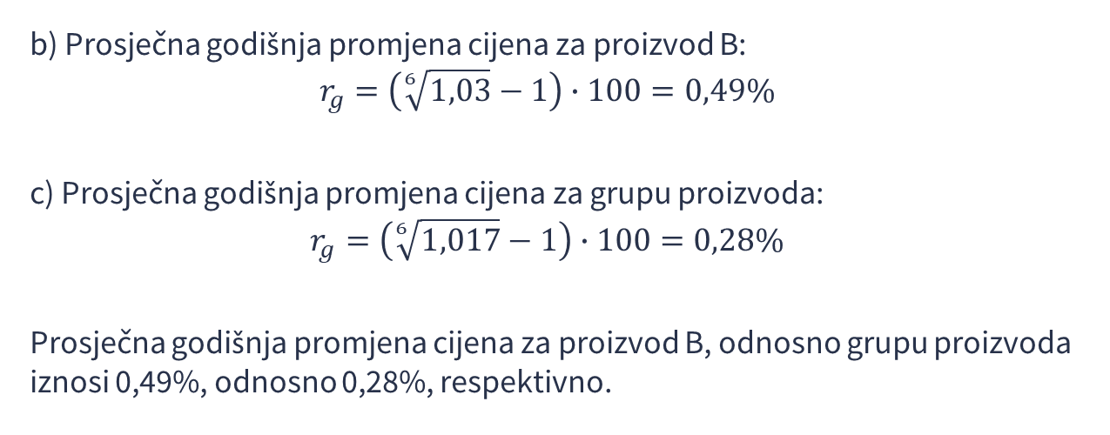
b) Prosječna godišnja promjena cijena za proizvod B:
$$r_{g}=\left(\sqrt[6]{1,03}−1\right)∙100=0,49\%$$
c) Prosječna godišnja promjena cijena za grupu proizvoda:
$$r_{g}=\left(\sqrt[6]{1,017}−1\right)∙100=0,28\%$$
Prosječna godišnja promjena cijena za proizvod B, odnosno grupu proizvoda iznosi 0,49%, odnosno 0,28%, respektivno.

Slide 6
2. ZADATAK
Grupni indeks cijena za dva proizvoda iznosio je 105 u peirodu 1997-2002. godina. Ostvareni promet proizvoda A veći je za 30% u 2002. godini u odnosu na proizvod B. U istom periodu cijena proizvoda A se smanjila za 1,5%. Izračunati:
a) Indeks cijena proizvoda B za posmatrani period.
b) Prosječnu godišnju promjenu cijene proizvoda B za posmatrani period (Uraditi samostalno)

Slide 7
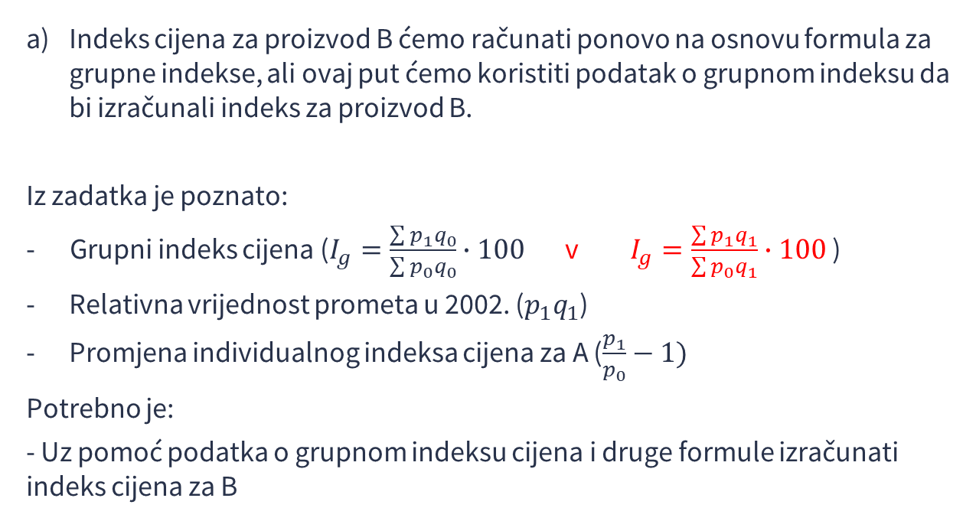
Indeks cijena za proizvod B ćemo računati ponovo na osnovu formula za grupne indekse, ali ovaj put ćemo koristiti podatak o grupnom indeksu da bi izračunali indeks za proizvod B.
Iz zadatka je poznato:
- Grupni indeks cijena ($I_{g}=\frac{\sum{p_{1}q_{0}}}{\sum{p_{0}q_{0}}}∙100$ v $I_{g}=\frac{\sum{p_{1}q_{1}}}{\sum{p_{0}q_{1}}}∙100$ )
Relativna vrijednost prometa u 2002. (${p_{1}q}_{1}$)
Promjena individualnog indeksa cijena za A ($\frac{p_{1}}{p_{0}}−1)$
Potrebno je:
- Uz pomoć podatka o grupnom indeksu cijena i druge formule izračunati indeks cijena za B

Slide 8
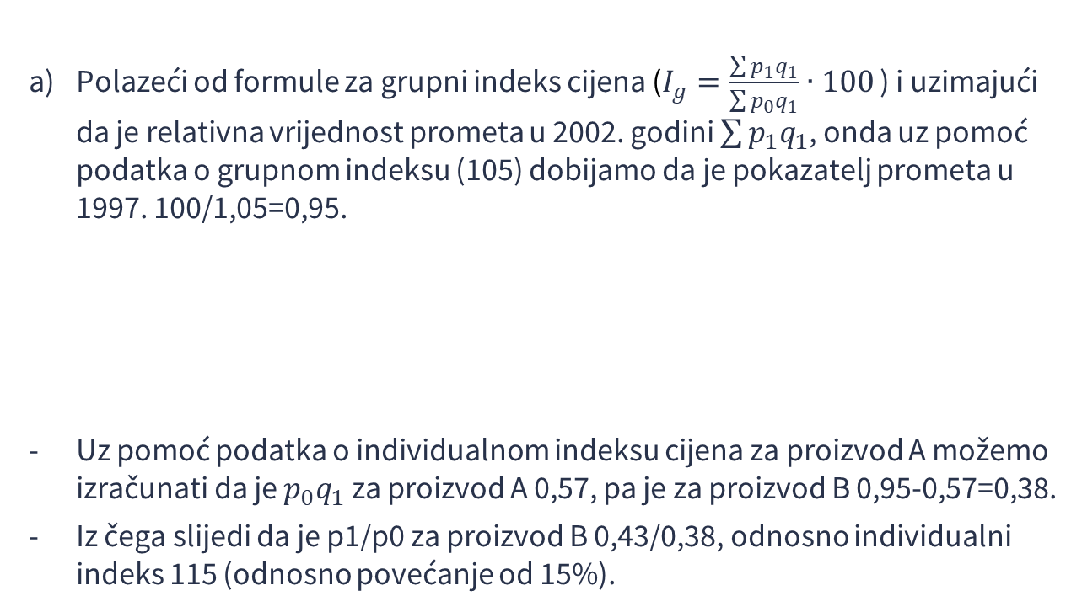
Polazeći od formule za grupni indeks cijena ($I_{g}=\frac{\sum{p_{1}q_{1}}}{\sum{p_{0}q_{1}}}∙100$ ) i uzimajući da je relativna vrijednost prometa u 2002. godini $\sum{p_{1}q_{1}}$, onda uz pomoć podatka o grupnom indeksu (105) dobijamo da je pokazatelj prometa u 1997. 100/1,05=0,95.
Uz pomoć podatka o individualnom indeksu cijena za proizvod A možemo izračunati da je $p_{0}q_{1}$ za proizvod A 0,57, pa je za proizvod B 0,95-0,57=0,38.
Iz čega slijedi da je p1/p0 za proizvod B 0,43/0,38, odnosno individualni indeks 115 (odnosno povećanje od 15%).
Proizvod | p1q1 | p1/p0-1 | p1/p0 | p0q1
A | 0,57 | -0,015 | 0,99 | 0,57
B | 0,43 | 0,15 | 1,15 | 0,38
Ukupno | 1,00 |  |  | 0,95

Slide 9
3. ZADATAK
Faktorski odnos razmjene privrede neke zemlje iznosi 0,7 u 2004. godini. U istoj godini indeks uvoznih cijena iznosio je 99, a indeks izvoznih cijena 102. Indeks cijene koštanja uvozne robe iznosio je 105. Izračunati indeks cijene koštanja izvozne robe!

Slide 10
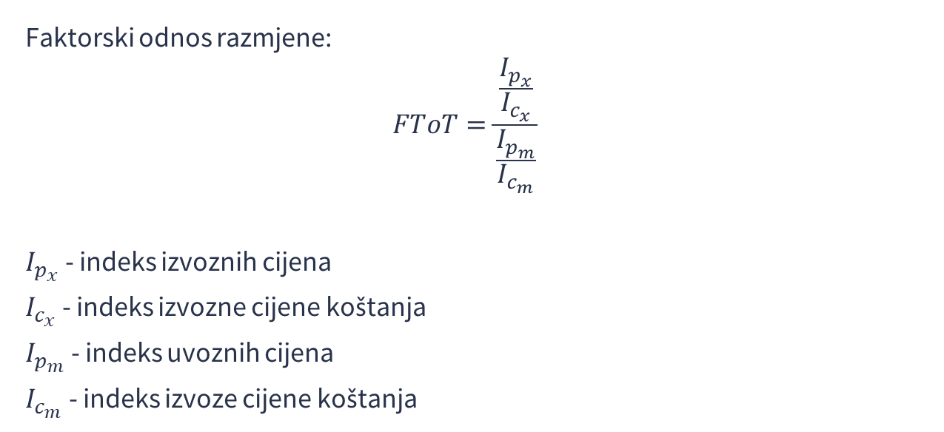
Faktorski odnos razmjene:
$$FToT=\frac{\frac{I_{p_{x}}}{I_{c_{x}}}}{\frac{I_{p_{m}}}{I_{c_{m}}}}$$
$I_{p_{x}}$ - indeks izvoznih cijena
$I_{c_{x}}$ - indeks izvozne cijene koštanja
$I_{p_{m}}$ - indeks uvoznih cijena
$I_{c_{m}}$ - indeks izvoze cijene koštanja

Slide 11

$$0,7=\frac{\frac{102}{I_{c_{x}}}}{\frac{99}{105}} ⇒I_{c_{x}}=\frac{\frac{102∙105}{99}}{0,7}=154,55$$
Indeks izvoznih cijena koštanja je 154,55.

Slide 12
4. ZADATAK
Dati su podaci o kretanju indeksa cijena na malo u periodu 1998-2002. godina:
a) Izračunati indeks cijena za period 1999-2003. godina, ako je indeks cijena za period 1998- 2003. godina 104!
b) Izračunati promjenu cijena u periodu 1999-2002. godina! (samostalno)
c) Izračunati prosječnu godišnju promjenu cijena za period 1999-2002. godina! (samostalno)
Opis indeksa | Indeks u 2002. godini sa bazama iz:
 | 1998=100 | 1999=100 | 2000=100 | 2001=100 | 2002=100
Vrijednost indeksa | 104 | 103 | 98 | 103 | 100

Slide 13
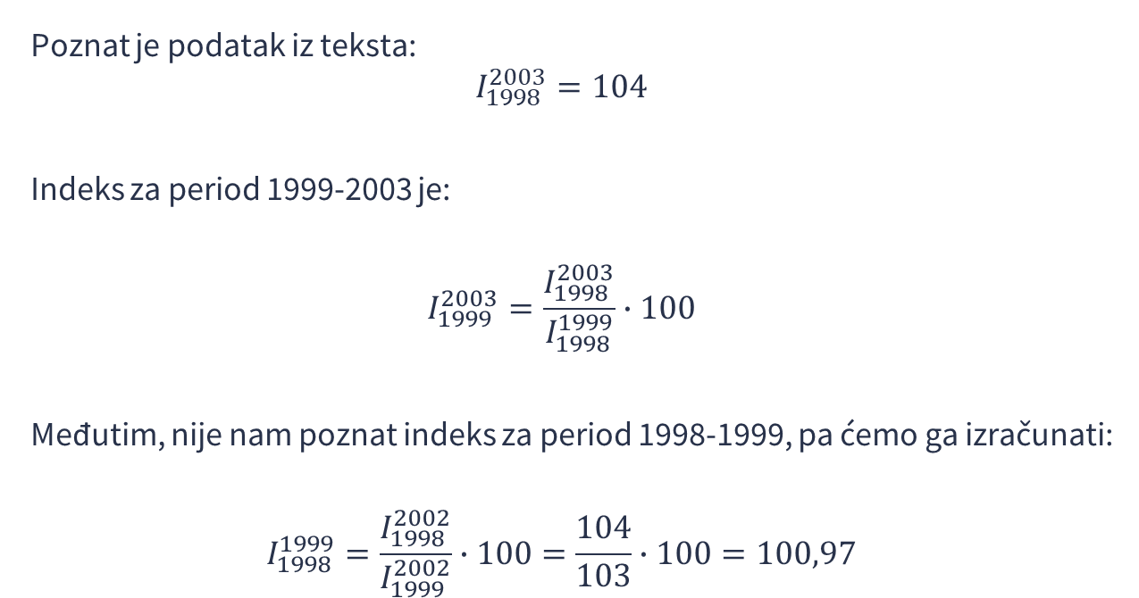
Poznat je podatak iz teksta:
$$I_{1998}^{2003}=104$$
Indeks za period 1999-2003 je:
$$I_{1999}^{2003}=\frac{I_{1998}^{2003}}{I_{1998}^{1999}}∙100$$
Međutim, nije nam poznat indeks za period 1998-1999, pa ćemo ga izračunati:
$$I_{1998}^{1999}=\frac{I_{1998}^{2002}}{I_{1999}^{2002}}∙100=\frac{104}{103}∙100=100,97$$

Slide 14

Pa je indeks za period 1999-2003 je:
$$I_{1998}^{2003}=104$$
$$I_{1999}^{2003}=\frac{105}{101,97}∙100=103,99$$
Promjena cijena za period 1999-2003 je 3,99%.

Slide 15
5. ZADATAK
Dati su podaci o isplaćenim platama u periodu 2000-2004. godine.
Masa isplaćenih plata za NK radnike se smanjila u posmatranom periodu za 2,5%, za KV radnike se povećala za 2,4%, a za VKV radnike se povećala za 5,4%. Izračunati grupni indeks plata postojanog sastava zaposlenih.
Kategorija | Broj radnika 2000. godine | Broj radnika 2004. godine
 | T₀ | T₁
NK | 23 | 14
KV | 14 | 16
VKV | 15 | 25
Ukupno |  | 55

Slide 16
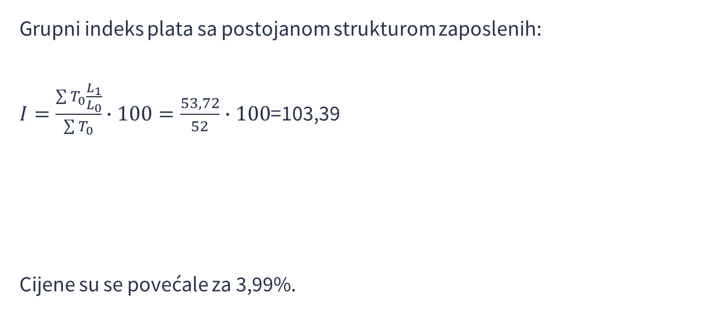
Grupni indeks plata sa postojanom strukturom zaposlenih:
$I=\frac{\sum{T_{0}\frac{L_{1}}{L_{0}}}}{\sum{T_{0}}}∙100=\frac{53,72}{52}∙100$=103,39
Cijene su se povećale za 3,99%.
 | T₀ | T₁ | L1/L0 | T0*L1/L0
NK | 23 | 14 | 1,025 | 23,58
KV | 14 | 16 | 1,024 | 14,34
VKV | 15 | 25 | 1,054 | 15,81
Ukupno | 52 | 55 |  | 53,72

Slide 17
Hvala na pažnji!

